Slide 1

BMB 502 Algoritma ve Programlama 02.03.2024 Dr. Öğr. Üyesi Işıl Güzey

Slide 2
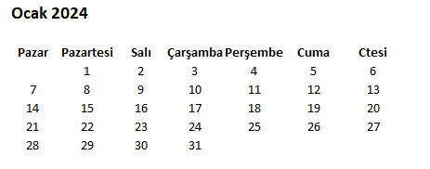
UYGULAMA
Ocak 1800 ile Aralık 2099 arasında verilen bir yıl ve ayın, aylık takvim görünümünü yazdırınız.
Ör:

Slide 3
Yıl, ay ve günü verilen bir tarihin haftanın hangi günü olduğunu bulmak:
Yüzyıl basamakları, tarihin yıl kısmının ilk 2 basamağı olsun
Yıl basamakları, tarihin yıl kısmının son 2 basamağı olsun
Değer, yıl basamakları + floor(yıl basamakları/4) olsun
Yüzyıl basamakları 18 ise, değere 2, yüzyıl basamakları 20 ise, değere 6 eklenmelidir.
Ay Ocak ve yıl artık yıl değilse değere 1 eklenmelidir.
Ay Şubat ve yıl artık yıl ise, değere 3; artık yıl değilse, değere 4 eklenmelidir.
Ay Mart veya Kasım ise, değere 4 eklenmelidir.
Ay Mayıs ise, değere 2 eklenmelidir.
Ay Haziran ise, değere 5 eklenmelidir.
Ay Ağustos ise, değere 3 eklenmelidir.
Ay Ekim ise, değere 1 eklenmelidir.
Ay Eylül veya Aralık ise, değere 6 eklenmelidir.
Değeri, (değer+gün) mod7 olarak belirleyin
Değer 1 ise, gün Pazar
Değer 2 ise, gün Pazartesi,
....

Slide 4
Program Basamakları
Başlangıç
Kullanıcıdan yıl ve ay al
Yıl artık yıl mı?
Belirtilen ayın gün sayısı
Belirtilen ayda, haftanın hangi günü
Takvim görünümünü ekrana yazdırın

